Slide 1
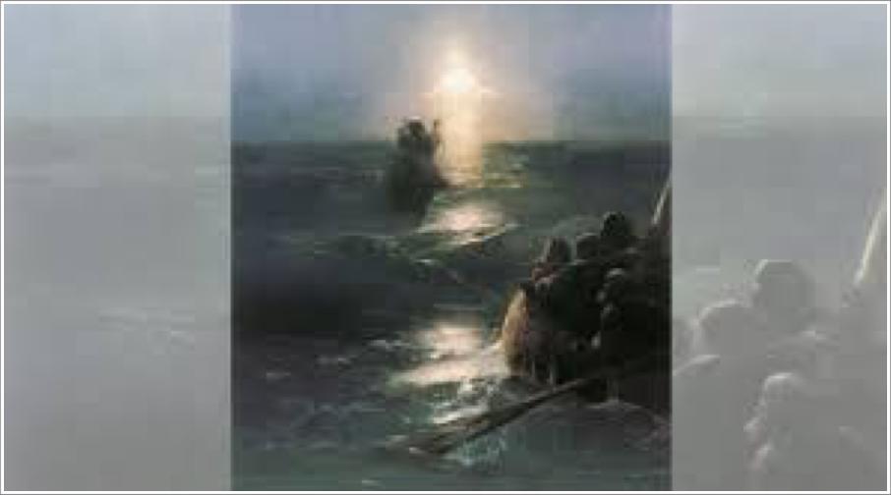
Osez sortir pour APPRENDRE !

Slide 2
À la quatrième veille de la nuit, Jésus alla vers eux en marchant sur la mer. Quand les disciples le virent marcher sur la mer, ils furent troublés et dirent : » c’est un fantôme ! Et dans leur crainte, ils poussèrent des cris.
Jésus leur dit aussitôt : Rassurez-vous, c’est moi, n’ayez pas peur.
Pierre lui répondit: Seigneur, si c'est toi, ordonne que j'aille vers toi sur les eaux. 29Et il dit: Viens! Pierre sortit de la barque, et marcha sur les eaux, pour aller vers Jésus. 30Mais, voyant que le vent était fort, il eut peur; et, comme il commençait à enfoncer, il s'écria: Seigneur, sauve-moi! Aussitôt, Jésus étendit la main et lui dit : » homme de peu de foi, pourquoi as-tu douté ?
Matthieu 14:31

Slide 3
Comme s’accomplissait le temps où il allait être enlevé au ciel, Jésus, le visage déterminé, prit la route de Jérusalem. Il envoya, en avant de lui, des messagers ; ceux-ci se mirent en route et entrèrent dans un village de Samaritains pour préparer sa venue. Mais on refusa de le recevoir, parce qu’il se dirigeait vers Jérusalem. Voyant cela, les disciples Jacques et Jean dirent : « Seigneur, veux-tu que nous ordonnions qu’un feu tombe du ciel et les détruise ? » Mais Jésus, se retournant, les réprimanda. Puis ils partirent pour un autre village.
Luc 9: 51-56

Slide 4
Osez sortir pour Apprendre !
Zones de confort: état des lieux
Sortir : la condition de disciple
Mis dehors par le Seigneur
Osez prendre des risques

Slide 5
Osez sortir pour Apprendre !
Zones de confort: état des lieux
Sortir : la condition de disciple
Mis dehors par le Seigneur
Osez prendre des risques

Slide 6
Osez sortir pour Apprendre !
Zones de confort: état des lieux
Quelles sont nos zones de confort ?

Slide 7
Osez sortir pour Apprendre !
Zones de confort: état des lieux
Sortir : la condition de disciple
Mis dehors par le Seigneur
Osez prendre des risques

Slide 8
Osez sortir pour Apprendre !
Sortir : la condition de disciple
« Toi, viens et suis moi ! »

Slide 9
Osez sortir pour Apprendre !
Zones de confort: état des lieux
Sortir : la condition de disciple
Mis dehors par le Seigneur
Osez prendre des risques

Slide 10
Osez sortir pour Apprendre !
Mis dehors par le Seigneur
Pourquoi ?
1. Pour apprendre à nous connaitre nous-mêmes.
2. Pour apprendre à le connaitre, LUI.

Slide 11
Osez sortir pour Apprendre !
Mis dehors par le Seigneur
Pourquoi ?
1. pour apprendre à nous connaitre nous-mêmes.
« Dans les situations extrêmes certains traits de notre caractère se révèlent. »

Slide 12
Osez sortir pour Apprendre !
Mis dehors par le Seigneur
Pourquoi ?
2. pour apprendre à connaitre Dieu lui-même .
« Je ne suis pas venu pour faire mourir, mais pour sauver. »

Slide 13
Osez sortir pour Apprendre !
Mis dehors par le Seigneur
Comment dans les situations d’inconfort, garder les yeux fixés sur Christ ?
1. Que révèle la manière dont je vis ces situations ?
2. Que ferait ou dirait Jésus à ma place ?

Slide 14
Osez sortir pour Apprendre !
Jean-Marc a commencé son ministère en abandonnant l’équipe missionnaire en plein voyage. Bien plus tard l’apôtre Paul dira : « …il est un collaborateur précieux » 1Tm 4:11
Jean surnommé « fils du tonnerre » deviendra l’apôtre de l’amour.

Slide 15
Osez sortir pour Apprendre !
Osez prendre des risques !
La motivation principale de Pierre :
L’attachement à son Seigneur

Slide 16
Osez sortir pour Apprendre !
Osez prendre des risques
Qu’est-ce que nous apprend cette initiative personnelle ?
Certaines de nos questions ne trouveront une réponse que si nous osons sortir de notre zone de confort (la barque).

Slide 17
Osez sortir pour Apprendre !
Osez prendre des risques
Qu’est-ce que nous apprend cette initiative personnelle ?
lorsque le doute nous envahit ou que notre foi chancelle, le Seigneur est là et nous tend la main. Il ne nous laisse pas nous enfoncer.

Slide 18
Osez sortir pour Apprendre !
Osez prendre des risques
Qu’est-ce que nous apprend cette initiative personnelle ?
Nous sommes des apprentis de la foi. C’est en sortant que nous apprenons, en prenant parfois des risques pour rejoindre notre maître.

